Slide 1
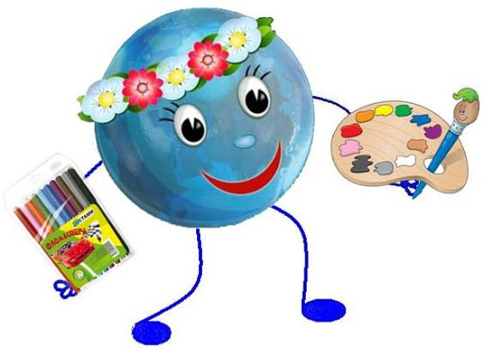
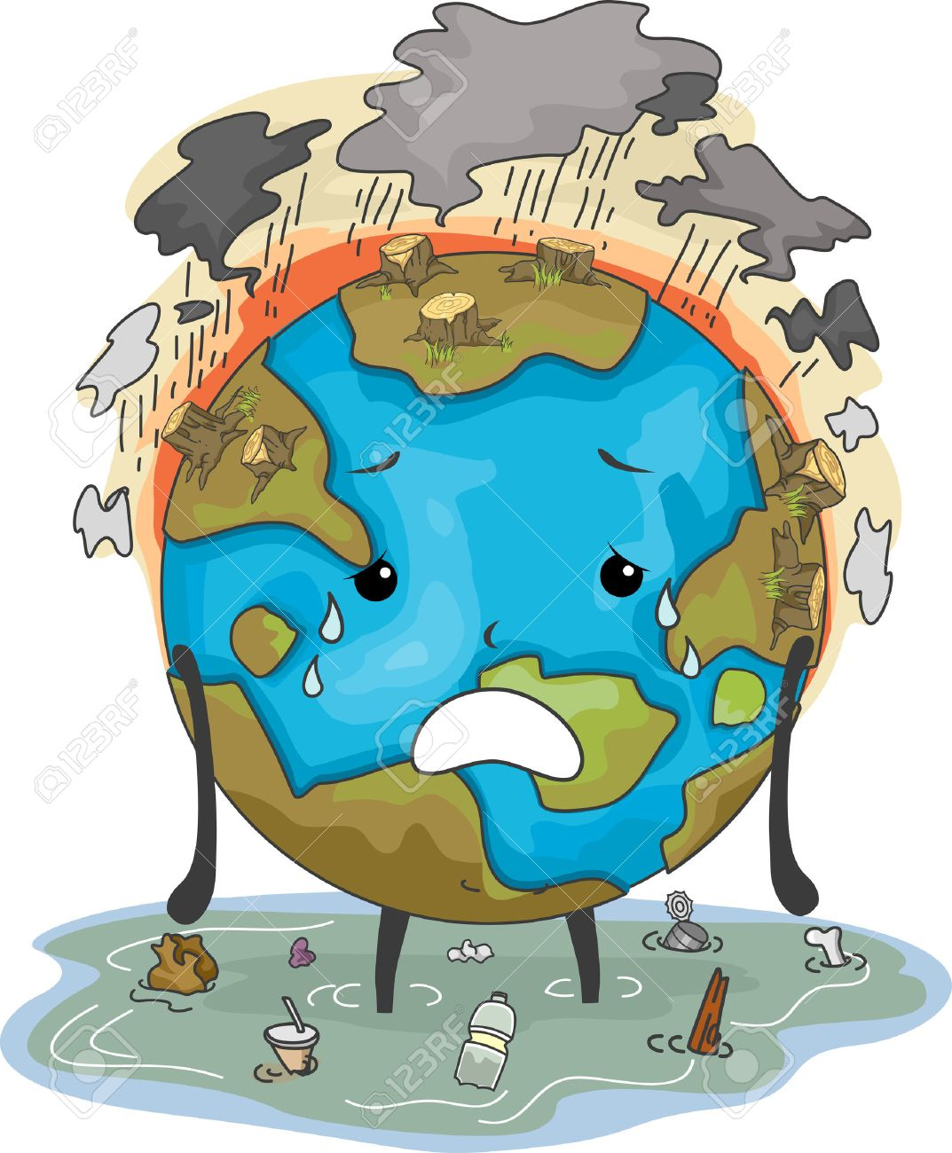
ЧИСТА И ЗАГАЂЕНА ОКОЛИНА

Slide 2
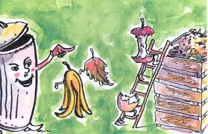
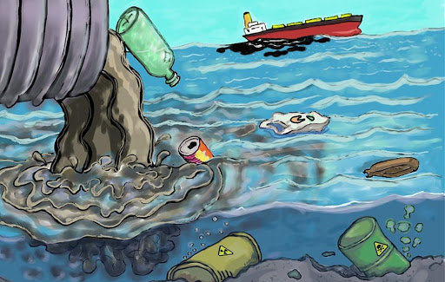
Бацање смећа ван канте.
Бацање смећа ван канте
Бацање отпада у воду.

Slide 3
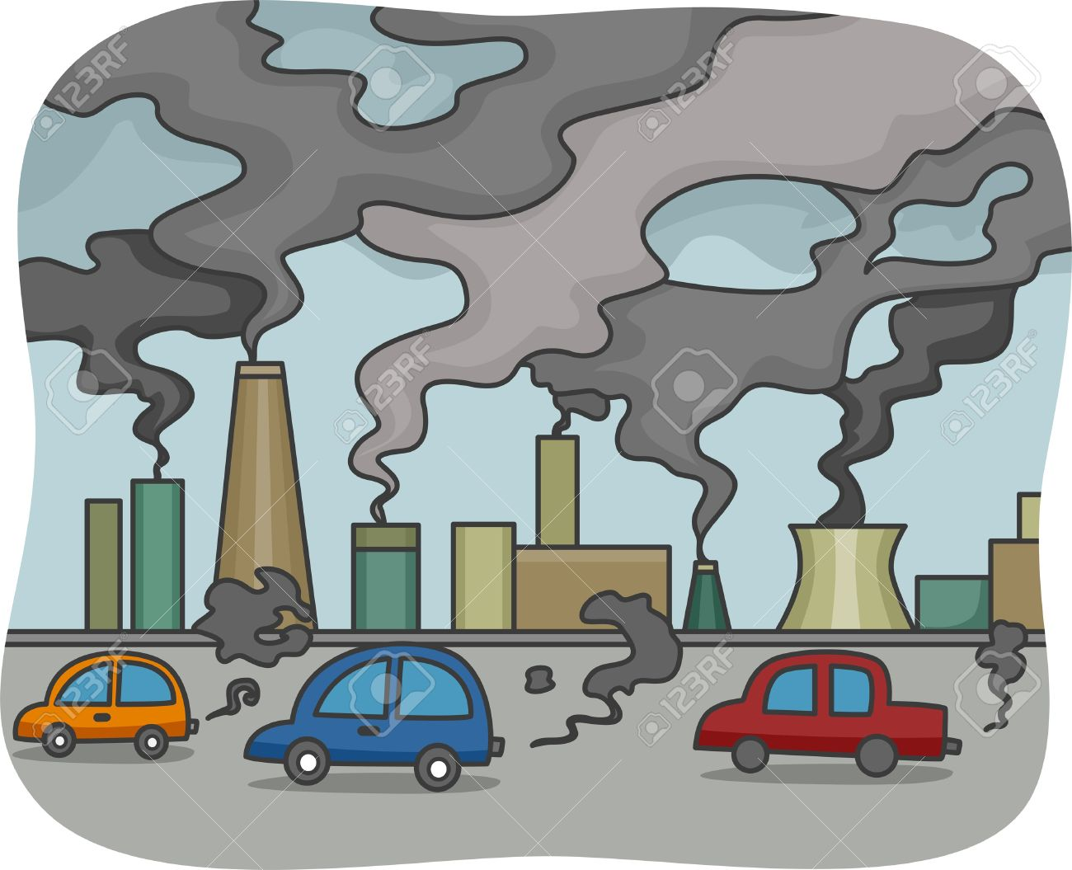
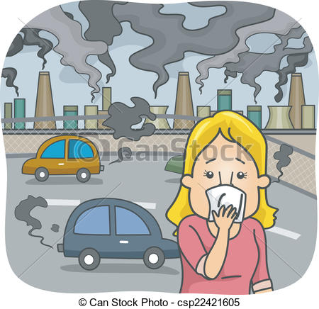
ЗАГАЂЕЊЕ ВАЗДУХА

Slide 4
ЗАГАЂЕЊЕ ВОДЕ

Slide 6
Загађивањем околине,воде и ваздуха загађујемо земљиште.

Slide 8
Чувајући нашу околину чувамо сами себе

Slide 9
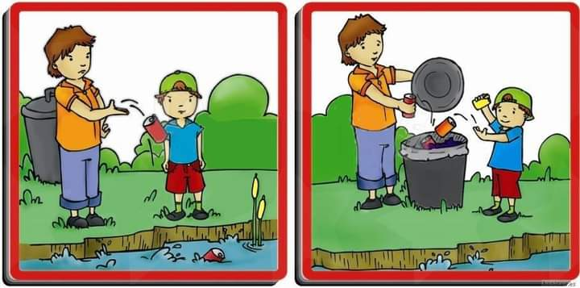
Разговор о лијепом и ружном у мојој околини

Slide 11
ТИЈЕЛО КАО ИНСТРУМЕТ
,,Кад си срећан”
https://www.youtube.com/watch?v=VatHF_1_KVw

